Slide 1


Химическая промышленность: от удобрений до полимеров
Автор презентации: Presentacium.ru

Slide 2

Введение
В презентации мы рассмотрим основные продукты и сырьё химической промышленности, а также её ключевые отрасли. Обсудим типы удобрений, тенденции в их производстве и долю рынка основных химических продуктов. Проанализируем применение полимеров, виды и технологии их производства, а также сравним свойства различных материалов.

Slide 3

Основные продукты химической промышленности
1
2
По состоянию на сегодняшний день химическая промышленность производит более 70 тысяч различных видов продукции. Среди основных продуктов можно выделить удобрения, объём производства которых составляет около 200 миллионов тонн в год в мире.
Также значимую роль играют полимеры, годовое производство которых превышает 350 миллионов тонн, обеспечивая спрос в различных отраслях, от автомобилестроения до производства упаковки.

Slide 4

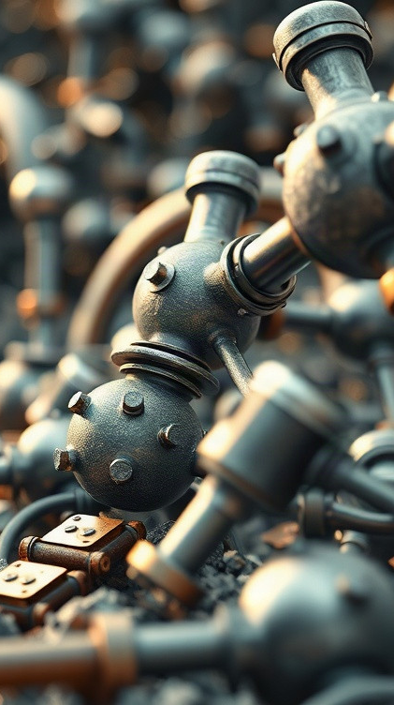
Сырьё для химической промышленности
В химической промышленности сырьё играет ключевую роль, и основными его источниками являются природные ресурсы, такие как нефть, природный газ и минералы. Например, из нефти производится около 80% химических веществ, используемых в промышленности, включая более 5000 различных полимеров.
Кроме того, ежегодно в мире потребляется около 4 миллиардов тонн угля и 3 миллиардов тонн нефти для производства химических веществ и сырья для удобрений.

Slide 5

Тенденции в производстве удобрений
1
Согласно прогнозам Международного валютного фонда, к 2025 году мировое производство удобрений может увеличиться на 20–25% по сравнению с уровнем 2021 года, достигнув отметки в 200 миллионов тонн.
2
Ведущие производители удобрений, такие как Китай и Индия, активно инвестируют в расширение производственных мощностей и разработку новых технологий.
3
Спрос на комплексные удобрения, содержащие несколько питательных веществ, растёт на 8–10% в год, что обусловлено увеличением потребности в повышении урожайности и качества сельскохозяйственной продукции.

Slide 6

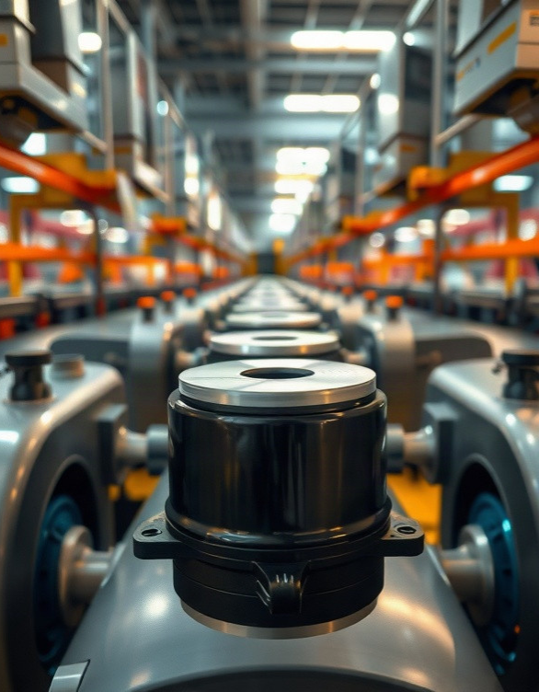
Применение полимеров в промышленности
Полимеры применяются в различных отраслях промышленности: ежегодно более 100 миллионов тонн полимеров используется в производстве упаковочных материалов, что составляет около трети всего мирового потребления полимеров; более 25% полимеров идёт на изготовление автомобильных компонентов, что подчёркивает их значимость в автомобильной промышленности; в строительной отрасли полимеры применяются для производства теплоизоляционных материалов, что позволяет снизить энергозатраты на отопление зданий на 30–50%.

Slide 7

Виды полимеров
1
Полимеры делятся на различные виды, среди которых выделяются термопласты и термореактивные материалы. К примеру, полиэтилен – один из наиболее широко используемых термопластов, объем его производства в мире достигает более 100 миллионов тонн в год.
2
Среди термореактивных полимеров выделяется фенолформальдегидная смола, объёмы производства которой составляют миллионы тонн в год и активно используются в производстве композитов.

Slide 8
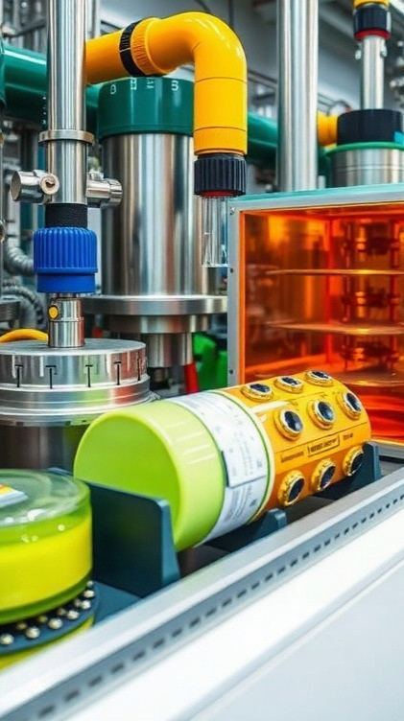
Технологии производства полимеров
В химической промышленности производство полимеров является одним из ключевых направлений. Ежегодно в мире производится более 600 миллионов тонн полимеров, включая полиэтилен, полипропилен и ПВХ.
Для создания полимеров используются различные технологии, например, полимеризация, поликонденсация, а также методы синтеза мономеров, такие как крекинг и дегидрирование, что обеспечивает высокую эффективность производства.

Slide 9
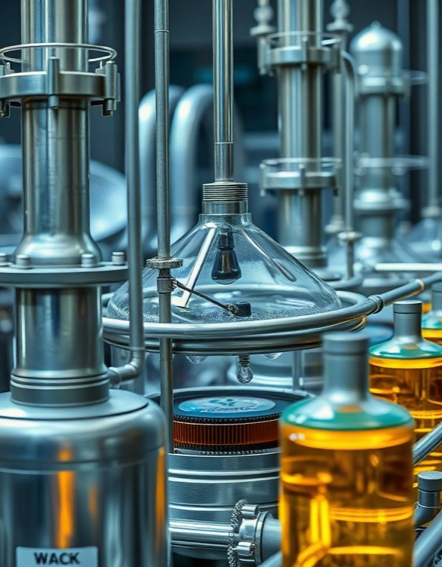
Этапы производства химических веществ
На первом этапе производства химических веществ осуществляется подготовка сырья: например, 70% удобрений производятся из природного газа и аммиака, полученных в результате химических реакций.
Далее следует этап синтеза, где, к примеру, из этилена, количество которого измеряется миллионами тонн в год, получают полиэтилен, являющийся основой для производства пластмасс. Завершающий этап включает очистку и модификацию конечного продукта, что позволяет добиться высокой чистоты и специфических свойств вещества.

Slide 10
Основные регионы химической промышленности
1
2
По данным отраслевой статистики, ведущими регионами химической промышленности являются Азия, где объём производства составляет около 40% от мирового.
Среди стран лидируют Китай (около 30% мирового производства химических веществ) и Индия, которые активно развивают производство удобрений и полимеров. Также значимыми являются регионы Северной Америки и Западной Европы, где сосредоточены инновационные химические производства.

Slide 11


Перспективы развития химической промышленности
К 2030 году объём производства химической продукции в мире ожидается на уровне около 7 триллионов долларов, что на 50% больше текущего показателя. Ожидается, что к этому же сроку потребление полимеров возрастёт на 60%, что увеличит спрос на сырьё и инновационные технологии в отрасли.
Ведущие страны активно инвестируют в разработку новых материалов, включая наноматериалы, что позволит создать продукты с улучшенными характеристиками и открыть новые рынки сбыта.

Slide 12

Влияние химической промышленности на окружающую среду
1
2
3
Ежегодно в мире производится более 4 миллиардов тонн химических веществ, что оказывает значительное воздействие на атмосферу, водные ресурсы и почву.
Около 20% промышленных выбросов в атмосферу приходится на химическую промышленность, что способствует образованию кислотных дождей и смога.
Уровень загрязнения водоемов токсичными химическими соединениями в некоторых регионах достигает 70%, угрожая экосистемам и здоровью человека.

Slide 13

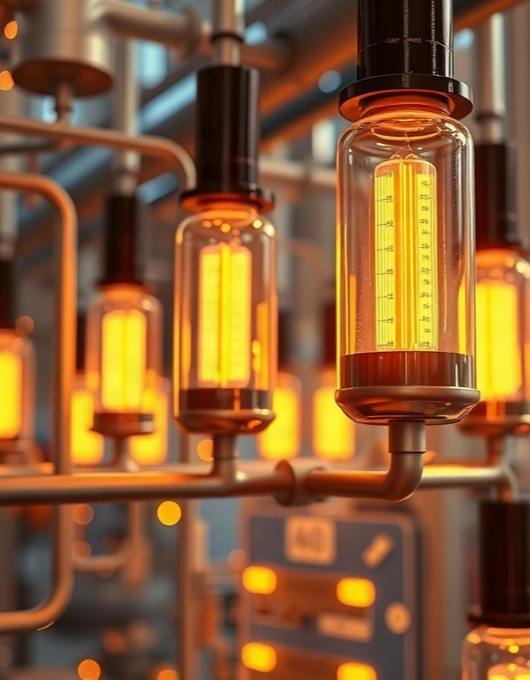
Роль инноваций в химической промышленности
Диаграмма показывает, как инновации влияют на химическую промышленность. Параметры представлены в процентах: внедрение новых технологий — 35%, разработка инновационных материалов — 25%, улучшение процессов переработки — 20%, создание экологически чистых продуктов — 15%, оптимизация производственных линий — 5%. Это демонстрирует приоритеты в инновационном развитии отрасли.

Slide 14

Спасибо за внимание!
Спасибо за внимание. В этой презентации мы рассмотрели основные аспекты химической промышленности, включая продукты, сырьё, типы удобрений, тенденции в производстве и применение полимеров. Надеемся, что представленная информация будет полезна для дальнейшего изучения данной отрасли и её влияния на различные сферы жизни.

